Slide 1


Technical Status Meeting
Bruno Balint de Andrade
bandrade@redhat.com
Middleware Consultant
1-12-2014

Slide 2

Agenda

Slide 3
Agenda
Objetivo
Apresentação do fluxo de criação do budget atualizado
Próximos Passos

Slide 4
Objetivo

Slide 5
Objetivo
Apresentação do fluxo de criação de budget atualizado
Sugestão dos próximos passos

Slide 6
Apresentação do fluxo de criação do budget atualizado

Slide 7
Apresentação do fluxo de criação do budget
Foi criado um protótipo da aplicação para exemplicar o funcionamento da integração entre o sistema e o BPM
Foi utilizado um caso de uso real da Dupont para avaliarmos se o modelo de processos desenhado atende as funções do negócio abordado.

Slide 8
Apresentação do fluxo de criação do budget
Processo: Criar Budget
Envolvidos no caso de uso:
  Veronica Gaviolle → Gerente e responsável pelo centro de custos DCP Programa Colaboradores,DCP CRM e DCP Clube Parceria da área de Distribuição.
  Guido Visintin: Líder da Área de Distruibuição
Data: 4/01/2015

Slide 9
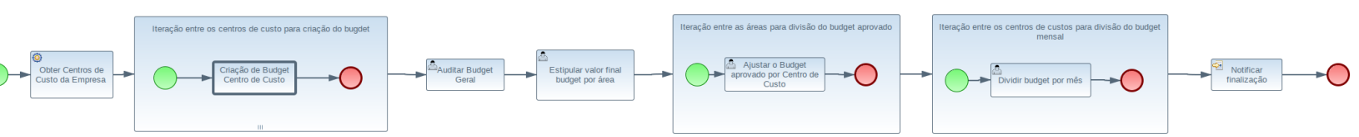
Apresentação do fluxo de criação do budget
Início do processo
Processo: Criar Budget
Como todas as áreas possuem centro de custo e
em todos eles deve haver um budget, é necessário que o sistema
informe ao BPM quais são os Centros de Custo da Dupont.
Nessa tarefa efetuada a iteração entre os Centros de Custo
e é chamado o processo de Criação de Budget Centro de Custo.

Slide 10
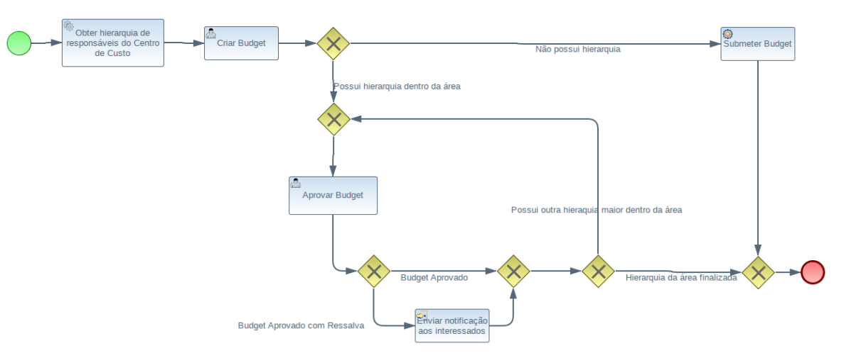
Apresentação do fluxo de criação do budget
Processo: Criar Budget por Centro de Custo

Slide 11
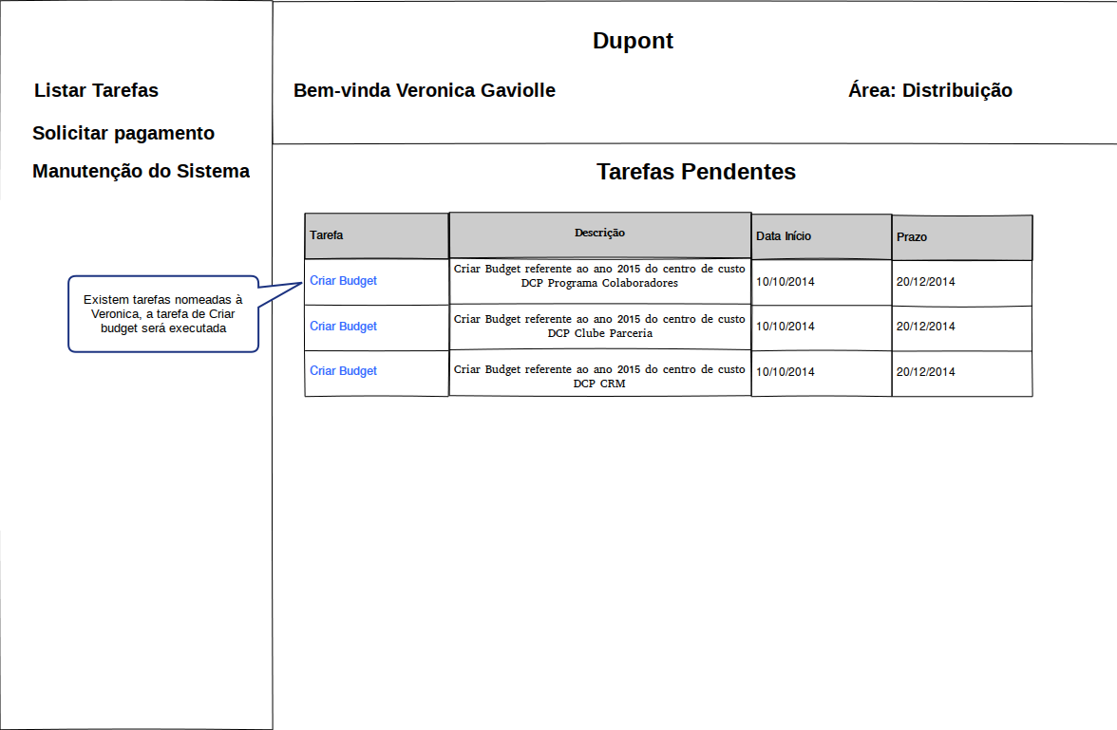

Slide 12
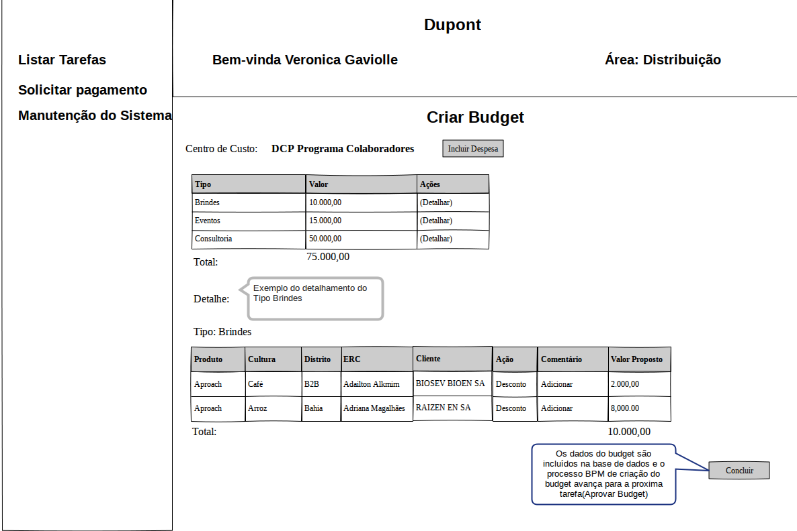

Slide 13
Apresentação do fluxo de criação do budget
Processo: Criar Budget por Centro de Custo

Slide 14
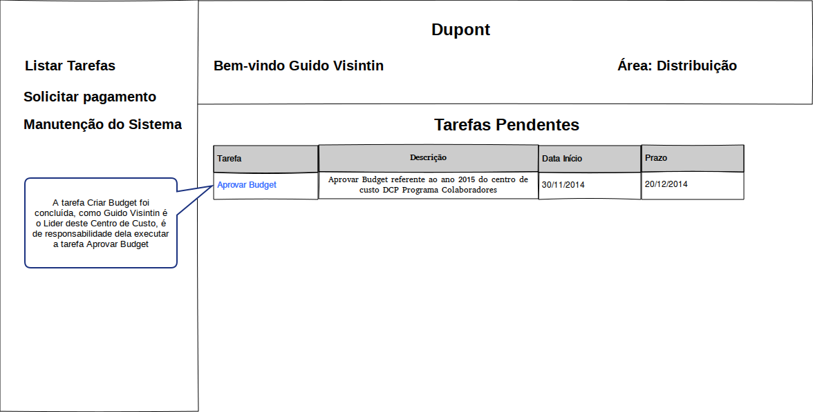

Slide 15
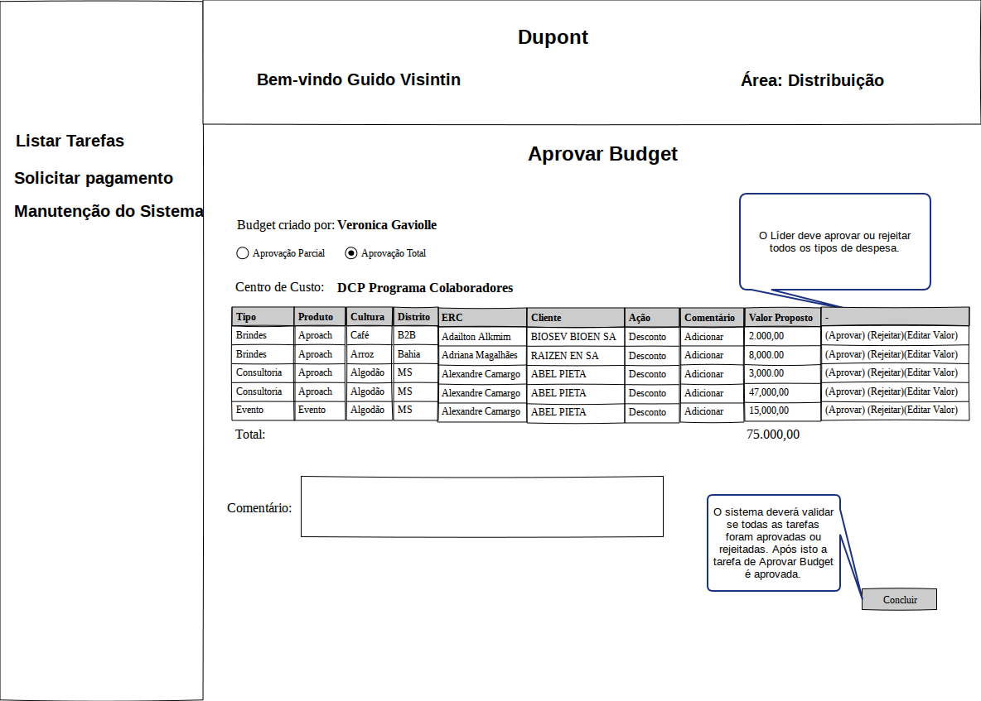

Slide 16
Apresentação do fluxo de criação do budget
Processo: Criar Budget por Centro de Custo
Caso o EP tenha rejeitado
algum tipo de despesa, uma
notificação é enviada ao CM.

Slide 17
Apresentação do fluxo de criação do budget
Processo: Criar Budget por Centro de Custo

Slide 18
Apresentação do fluxo de criação do budget
Processo: Criar Budget
Quando todos os centros de custo de todas as áreas
forem finalizados, é executada a tarefa Auditar Budgets Geral..

Slide 19
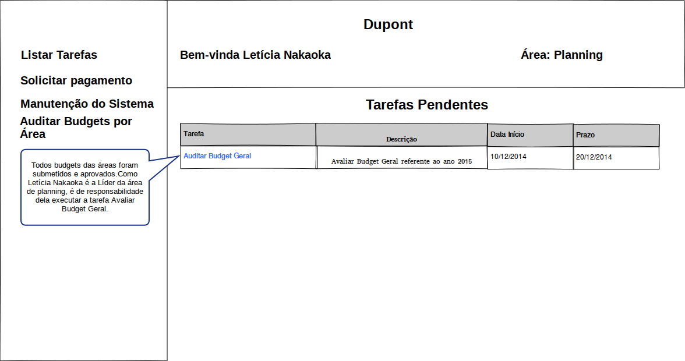

Slide 20
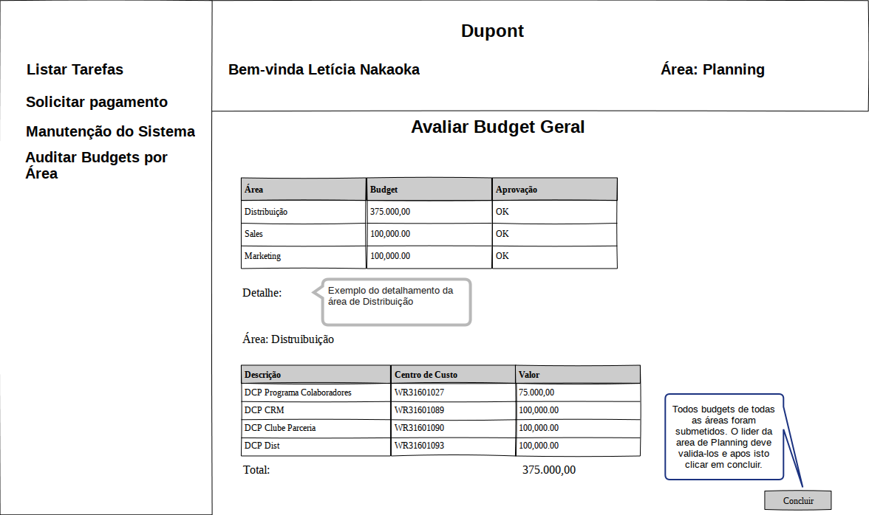

Slide 21
Apresentação do fluxo de criação do budget
Processo: Criar Budget
Agora é o momento em que o Líder do negócio define o budget
final por área, é de responsabilidade do Líder de Planning
lançar esses valores no sistema.

Slide 22
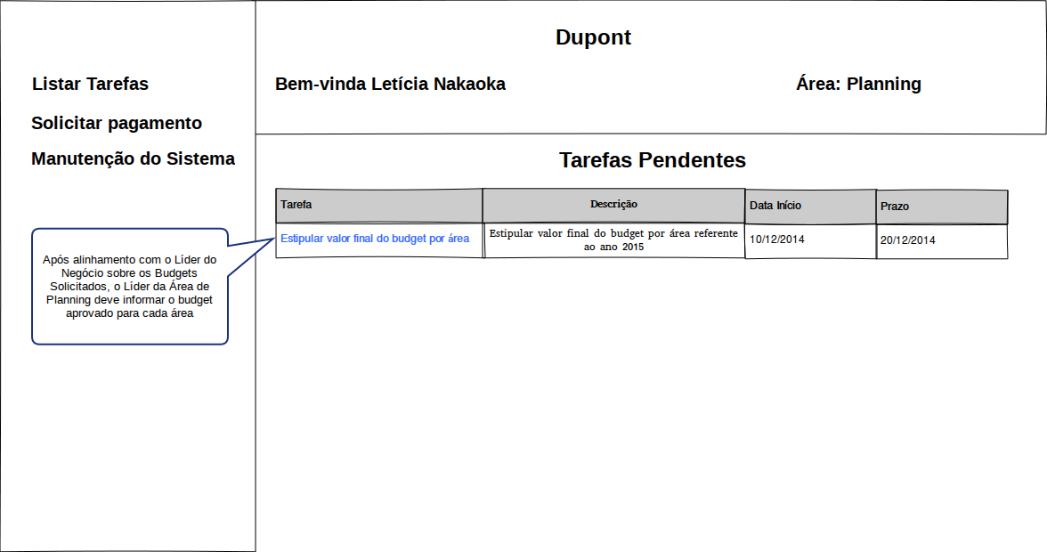

Slide 23
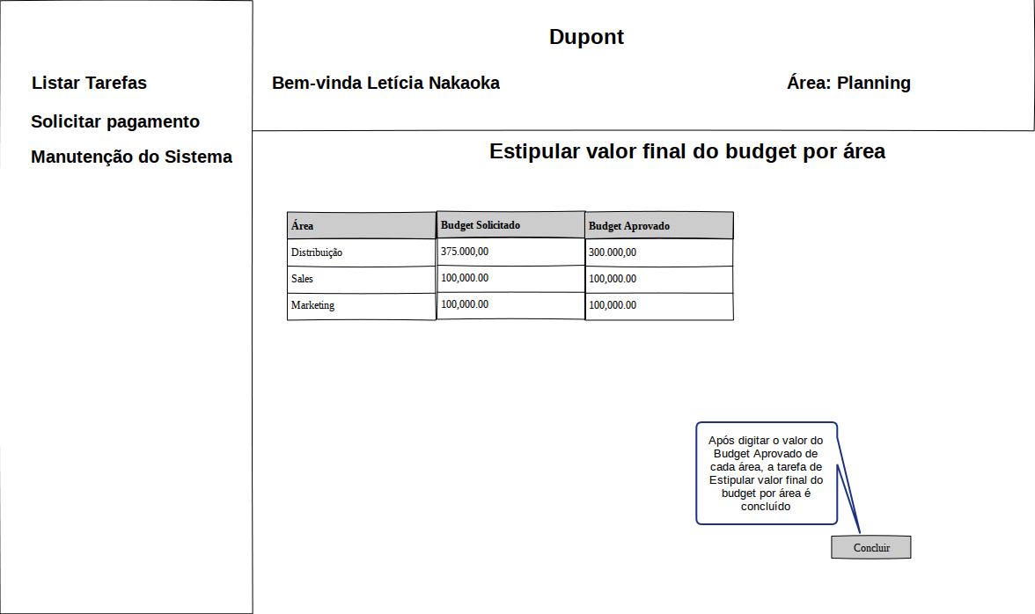

Slide 24
Apresentação do fluxo de criação do budget
Processo: Criar Budget
Agora é o momento em que o Líder da área deve ajustar o budget
de cada Centro de Custo de acordo com o Valor do Budget
aprovado da Área

Slide 25
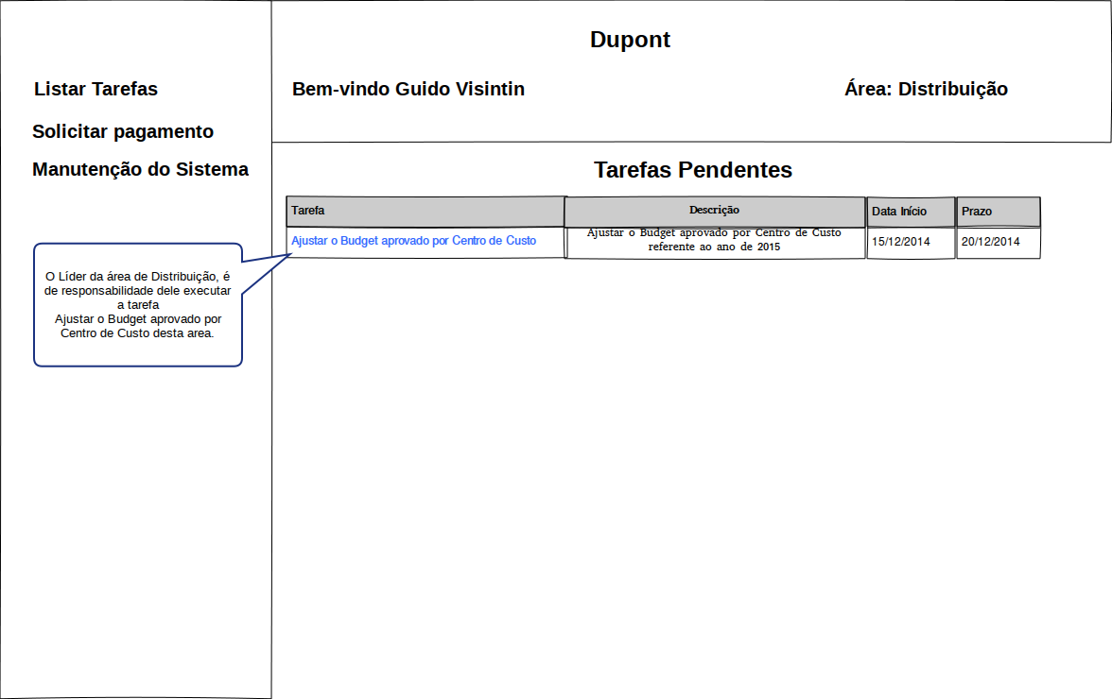

Slide 26
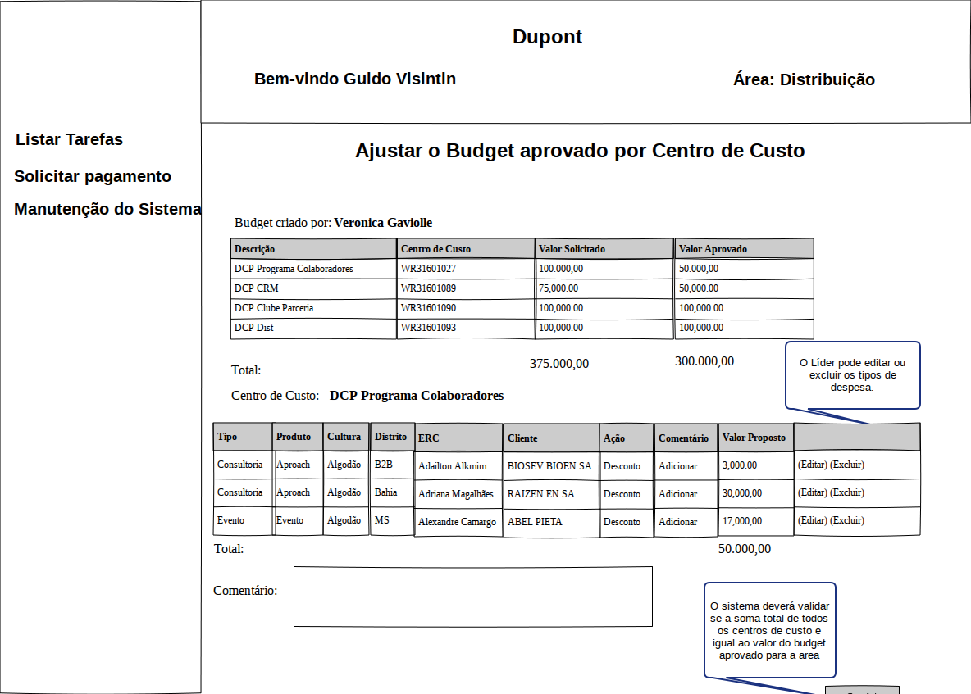

Slide 27
Apresentação do fluxo de criação do budget
Processo: Criar Budget
Agora é o momento em que o Coordenador do Centro de custo
deve dividir o budget de cada centro de custo por mês no
qual ele é responsável, para isto é efetuado
a iteração por centro de custo.

Slide 28
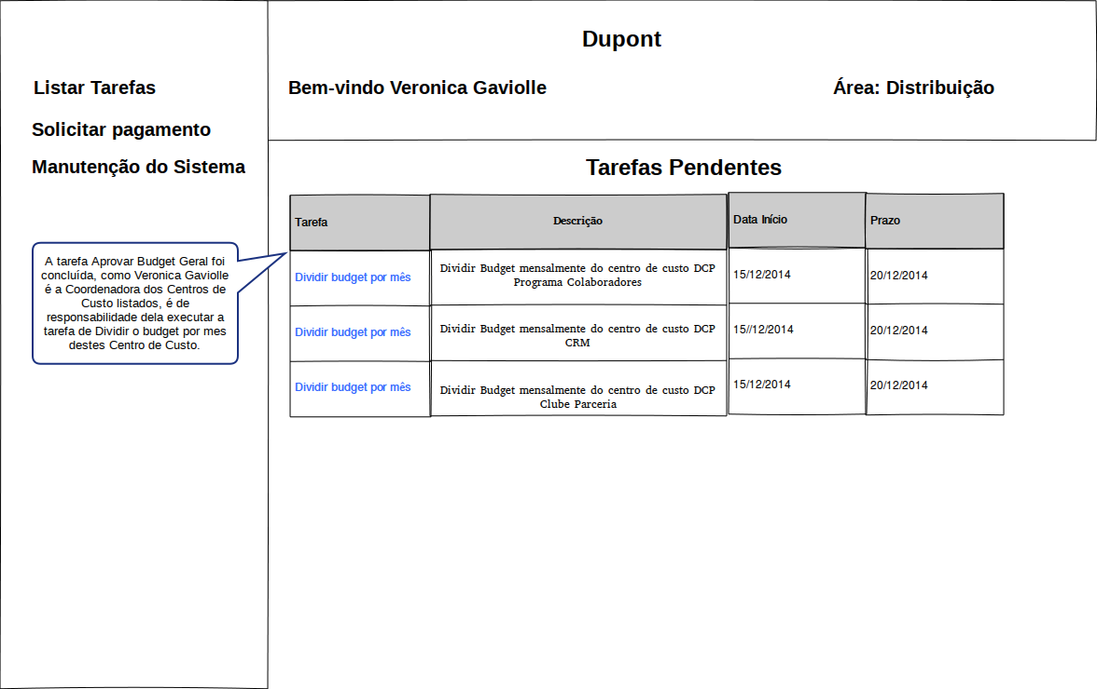

Slide 29
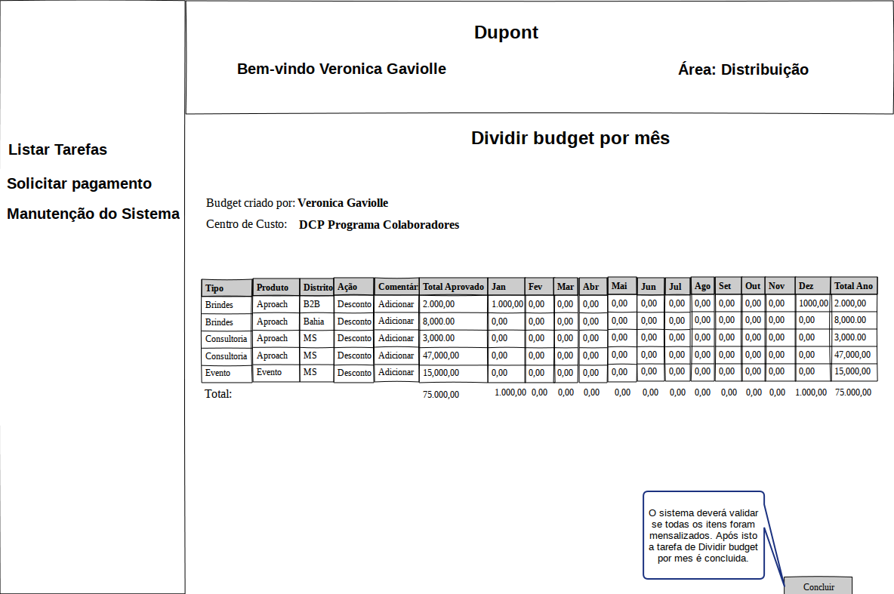

Slide 30
Apresentação do fluxo de criação do budget
Processo: Criar Budget

Slide 31
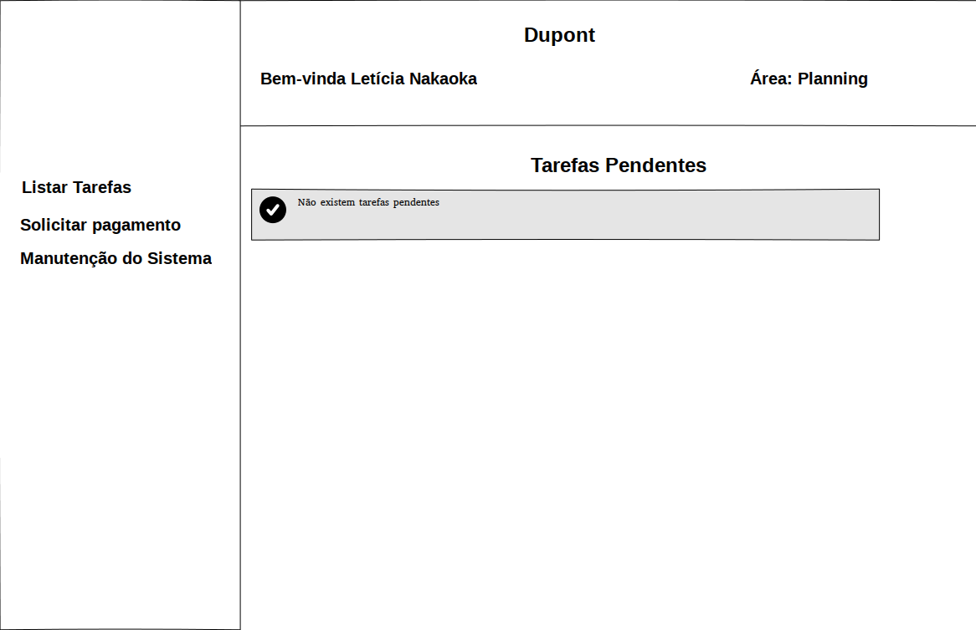

Slide 32
Apresentação do fluxo de criação do budget
Processo: Criar Budget

Slide 33
Próximos passos

Slide 34
Próximos Passos
Desenho do modelo de solicitação de pagamento de notas
Desenho do modelo de processo de Atualização do forecast

Slide 35
Obrigado

